Slide 1
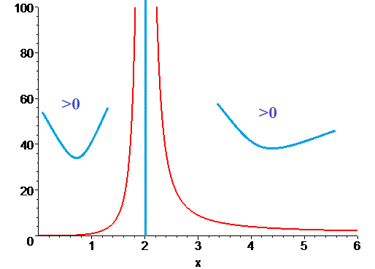
Застосування диференціального числення для дослідження функції

Slide 2
Застосування диференціального числення для дослідження функції
Опуклість і вгнутість кривих
Точки перегину
Асимптоти кривої

Slide 3
Опуклість і вгнутість кривих
Означення
1. Крива у=f(x) називається опуклою на інтервалі (a;b), якщо всі її точки, крім точки дотику, лежать нижче довільної її дотичної на цьому інтервалі
2. Крива y=f(x) називається вгнутою на інтервалі (a;b), якщо всі її точки, крім точки дотику, лежать вище довільної її дотичної на цьому інтервалі.

Slide 4
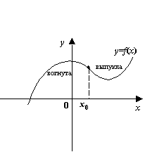
Точка перегину
Означення
3. Точкою перегину називається така точка кривої у=f(x) яка відділяє її опуклу частину від вгнутої

Slide 5
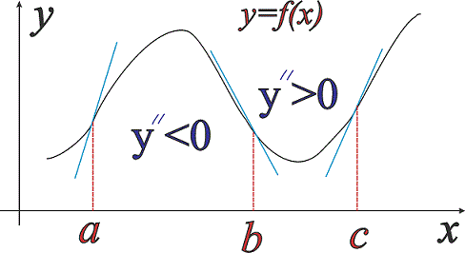
Теорема 1
Нехай функція у=f(x) є двічі диференційованою на (a;b), тоді:
1) Якщо f’’(x)<0, для любих х є (a;b), то крива у=f(x) опукла на (a;b)
2) Якщо f’’(x)>0, для любих
х є (a;b), то крива у=f(x)
вгнута на (a;b)

Slide 6
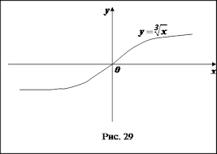
Наслідок
В точці перегину друга похідна дорівнює нулю при умові, якщо вона існує
Зауваження
Однак точками перегину кривої у=f(x)
можуть бути також і точки , в яких
f’’(x) не існує
(наприклад т. х=0 кривої у=∛х)

Slide 7
Критичні точки другого роду
Означення
Точки, в яких друга похідна f’’(x) дорівнює нулю або не існує, називаються критичними точками другого роду функції у=f(x)

Slide 8
Достатні умови існування точки перегину Теорема 2
Нехай х_{о} критична точка другого роду функції f(x). Якщо при переході через критичну точку х_{о} похідна f’’(x) змінює знак, то точка М_{о} (х_{о} ;f(х_{о})) є точкою перегину кривої у=f(x)
Доведення:
Нехай, наприклад, існує δ-окіл точки х_{о} такий , що
для любих х є (х_{о}- δ; х_{о}): f’’(x) <0
для любих х є (х_{о}; х_{о} +δ): f’’(x) >0

Slide 9
Достатні умови існування точки перегину Теорема 2
Доведення (продовження):
Тоді за Теоремою 1 крива у= f(x)
опукла на інтервалі х є (х_{о}- δ; х_{о}) і
вгнута на інтервалі х є (х_{о}; х_{о} +δ),
тобто точка М_{о} (х_{о} ;f(х_{о})) є точкою перегину.
Якщо похідна f’’(x) не змінює знак в δ-околі точки х_{о}, то крива у= f(x) буде в цьому околі або опуклою(при f’’(x) <0), або вгнутою (при f’’(x) >0)

Slide 10
Схема дослідження інтервалів опуклості-вгнутості та точок перегину функції
Знайти область визначення функції
Знайти другу похідну заданої функції
Знайти критичні точки другого роду з рівняння f‘’(x)= 0 та з умови f‘’(x) не існує
Дослідити знак другої похідної y=f''(x) в інтервалах, на які критичні точки ділять область визначення функції . Якщо критична точка x₀ поділяє інтервали, де друга похідна f''(x) справа і зліва має різні знаки, то x₀ є абсцисою точки перегину графіка функції. Якщо при переході через вибрану критичну точку f‘’(x) НЕ змінює знак, то точка х_{о} НЕ є абсцисою точки перегину графіка функції. На інтервалі де f‘’(x)> 0, функція вгнута, а де f‘’(x)< 0 –опукла
Обчислити значення функції (ординати) y(x₀) в точках перегину

Slide 11
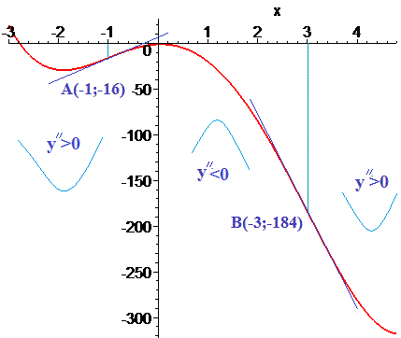
y=x⁴-4x³-18x²+2x-1

Slide 12
Схема дослідження інтервалів опуклості-вгнутості та точок перегину функції
Знайти область визначення функції
Знайти другу похідну заданої функції
Знайти критичні точки другого роду з рівняння f‘’(x)= 0 та з умови f‘’(x) не існує
Дослідити знак другої похідної y=f''(x) в інтервалах, на які критичні точки ділять область визначення функції . Якщо критична точка x₀ поділяє інтервали, де друга похідна f''(x) справа і зліва має різні знаки, то x₀ є абсцисою точки перегину графіка функції. Якщо при переході через вибрану критичну точку f‘’(x) НЕ змінює знак, то точка х_{о} НЕ є абсцисою точки перегину графіка функції. На інтервалі де f‘’(x)> 0, функція вгнута, а де f‘’(x)< 0 –опукла
Обчислити значення функції (ординати) y(x₀) в точках перегину.

Slide 13
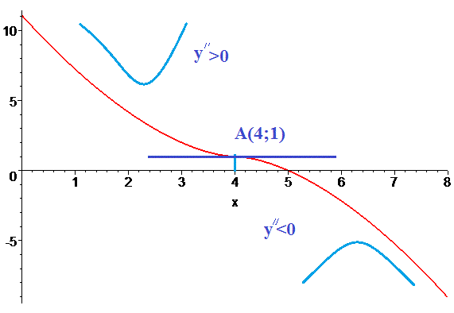

Slide 14
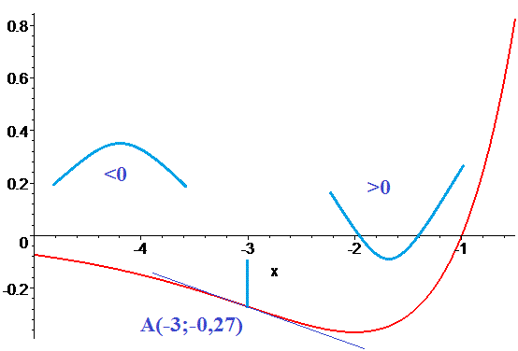

Slide 15
Асимптоти кривої
Означення
Пряма L називається асимптотою кривої, якщо відстань δ від змінної точки М кривої до цієї прямої L прямує до нуля, якщо точка М, рухаючись по кривій, віддаляється у нескінченність
Крива у= f(x) може мати вертикальну, горизонтальну і похилу асимптоти

Slide 16
Вертикальна асимптота кривої
Означення
Пряма х=х_{о}
є вертикальною асимптотою кривої у= f(x), якщо
або
або

Slide 17
Горизонтальна асимптота кривої
Означення
Пряма у=с
є горизонтальною асимптотою кривої у= f(x), якщо
або

Slide 18
Похила асимптота кривої
Означення
Пряма у=kх+b
є похилою асимптотою кривої у= f(x), якщо при х→+∞ ( х→-∞)

Slide 19
Теорема 1 (Знаходження похилої асимптоти)
Для того щоб пряма у=kх+b була похилою асимптотою кривої у= f(x), при х→+∞ ( х→-∞) необхідно і достатньо, щоб існували скінченні границі

Slide 20
Доведення
Необхідність:
Нехай пряма у=kх+b є асимптота при х→∞ тобто
Тоді f(x)= kх+b+α(x) , (де α(x) - нескінченно мала при х→0)
Тоді

Slide 21
Доведення (продовження)
Знайдемо границю останньої рівності при х→∞:
або
А з означення похилої асимптоти маємо

Slide 22
Доведення (продовження)
Достатність:
Нехай існують границі вказані в теоремі. Тоді з другої границі маємо
а тому у=kх+b дійсно є похилою асимптотою графіка функції у= f(x), при х→∞ .

Slide 23
Зауваження
1. Якщо хоча б одна з границь не існує, або дорівнює нескінченності то крива у= f(x) похилої асимптоти немає
2. Якщо k =0 , то , тому рівняння похилої асимптоти має вигляд: у= b.
Це є окремий випадок рівняння у=kх+b
3. Асимптоти кривої у= f(x) при х→+∞ і х→-∞ можуть бути різні. Тому при знаходженні асимптот границі потрібно обчислювати окремо

Slide 24
Знайти асимптоти кривої:

Slide 25
Знайти асимптоти кривої:

Slide 27
Схема повного дослідження функції і побудова її графіка
І. Елементарне дослідження
Знайти область визначення функції
Знайти область значень функції (якщо можливо )
Дослідити функцію на періодичність, парність і непарність
Знайти (якщо можливо) точки перетину графіка з координатними осями
Знайти інтервали знакосталості функції (якщо можливо)
В точках розриву функції знайти односторонні границі

Slide 28
Схема повного дослідження функції і побудова її графіка (продовження)
ІІ. Дослідження на екстремум
Знайти першу похідну функції і критичні точки 1-го роду з умови у’(х)=0, ∞, не існує
Знайдені точки нанести на область визначення функції і визначити знак похідної у’(х) на кожному інтервалі
Визначити інтервали зростання і спадання функції, точки екстремуму

Slide 29
Схема повного дослідження функції і побудова її графіка (продовження)
ІІІ. Дослідження на опуклість, угнутість, точки перегину
Знайти другу похідну функції і критичні точки 2-го роду з умови у’’(х)=0, ∞, не існує
Знайдені точки нанести на область визначення функції і визначити знак похідної у’’(х) на кожному інтервалі
Визначити інтервали опуклості, угнутості функції, точки перегину

Slide 30
Схема повного дослідження функції і побудова її графіка (продовження)
ІV. Асимптоти функції
Знайти вертикальні асимптоти (якщо можливо)
Знайти похилі асимптоти (якщо можливо)
V. Побудова графіка функції

Slide 31
Дослідити функцію та побудувати графік

